Slide 1
MDTO
Webinar Leerhuis Informatiehuishouding 20251016

Slide 2
Onderwerpen
Wat is MDTO?
Waarom MDTO?
Onderdelen MDTO
Hoe pas je MDTO toe?
Relatie met andere standaarden
Status MDTO

Slide 3
Wat is MDTO?
Norm die Metagegevens voor Duurzaam Toegankelijke Overheidsinformatie beschrijft en hoe deze vastgelegd en uitgewisseld kunnen worden (syntax en structuur).
Kan gebruikt worden bij het ontwerp en de inrichting van informatiesystemen
Opvolger van Toepassingsprofiel Metagegevens Rijksoverheid (TMR) en Toepassingsprofiel Metagegevens Lokale Overheden (TMLO)
Gebaseerd op NEN-ISO 23081

Slide 4
(voornaamste) Verschillen TMLO/TMR-MDTO
TMLO 1.1/TMR | MDTO
Lokale- of rijksoverheidsorganisaties | Alle overheidsorganisaties
Metagegevensschema | Metagegevensschema, Specificatie SIP, Specificatie proces van aanlevering, XML schema, RDF Ontologie
Eigen toepassingsprofielen op basis van TMLO/TMR | Geen afgeleide toepassingsprofielen
Geen specificatiekader | Bestaande standaarden als specificatiekader
Lineair document | Set webpagina’s
Logische nummering | Geen logische nummering, attribuutnamen zijn uniek
1-entiteit (Record) | Informatieobject en Bestand als basis, relaties met andere entiteiten/klassen
Verschillende verplichtingsniveaus (5) | Verplichtingen anders ingericht (2 smaken)
 | Andere attributen/eigenschappen
 | Geen overerving van waarden

Slide 5
Waarom MDTO?
Gebruik van MDTO voor vastleggen en uitwisselen van metagegevens met draagt bij aan duurzame toegankelijkheid van overheidsinformatie (DUTO)
Attributen zijn gekoppeld aan DUTO kenmerken:
- Vindbaarheid
- Leesbaarheid
- Interpreteerbaarheid
- Betrouwbaarheid
- Beschikbaarheid
- Toekomstbestendigheid
Metagegevensbeheer speelt een belangrijke rol in de DUTO processen
(Registreren, Vernietigen, Bewaren, Migreren, Beschikbaar stellen)
Helpt te voldoen aan de Archiefregeling

Slide 6
MDTO onderdelen/modules
Normerend | Niet normerend
Metagegevensschema Specificeert metagegevens, hun structuur en onderlinge relaties. | RDF ontologie Specificatie van het schema in linked data formaat
Specificatie Submission Information Package (SIP) Voor het uitwisselen van informatieobjecten tussen informatiesystemen | Aanleverproces SIP Beschrijving van het proces van aanlevering van een SIP tussen informatiesystemen
XML schema Machineleesbare versie van het metagegevensschema | Mapping TMLO/TMR naar MDTO
Specificatie van MDTO conformiteit Uitleg over wanneer een informatiesysteem aan MDTO voldoet | Documentatie Q&A, overzicht grootste verschillen met TMLO/TMR, relaties met andere standaarden, wordingsgeschiedenis

Slide 7
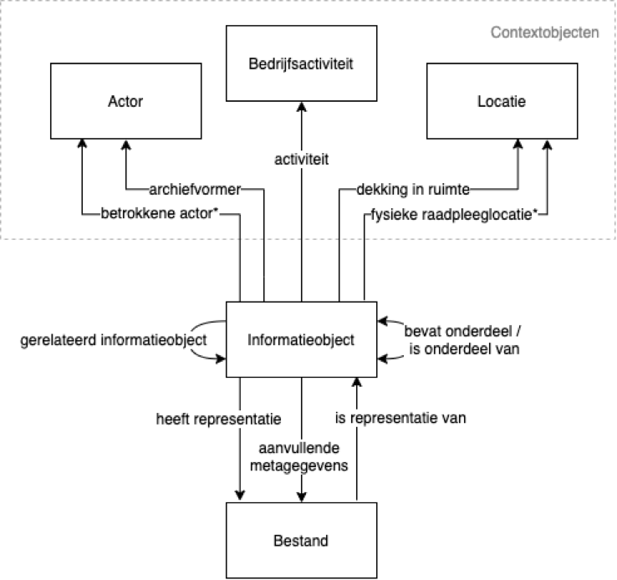
Klassen en hun relaties

Slide 8
Voorbeeld specificatie attribuut: identificatie
Label
Identificatie
Domein
Object
Bereik
IdentificatieGegevens
Definitie
Gegevens waarmee het Object geïdentificeerd kan worden.
Doel
Vindbaarheid: met behulp van de identificatie kan het object gevonden worden, ook buiten de oorspronkelijke context.
Verplicht
Ja
Herhaalbaar
Ja
Regels
1) Een eenmaal toegekende identificatie mag niet meer verwijderd worden.
Toelichting
Een identificatie is permanent, oftewel deze mag niet meer verwijderd worden na toekenning. Een permanente identificatie is nodig om verwijzingen naar objecten ook in te toekomst te kunnen gebruiken.
Voorbeelden
Zie de voorbeelden bij de attributen die onderdeel zijn van deze gegevensgroep.

Slide 9
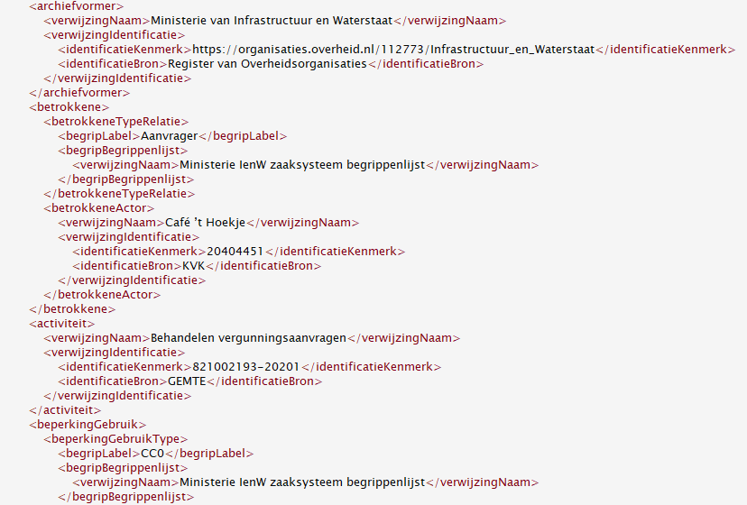
MDTO XML schema
Machineleesbare versie van
het metagegevensschema

Slide 10
Is MDTO verplicht?
Norm
Geen wettelijke verplichting, organisaties bepalen zelf of spreken met elkaar af of zij MDTO gaan gebruiken
Wanneer toe te passen?
Organisaties maken zelf, al dan niet in overleg, de keuze wanneer zij MDTO gaan gebruiken
Sluit aan bij principe van ‘archiveren by design’
Waar toe te passen?
In principe in alle informatiesystemen die informatieobjecten bevatten, maar organisaties kunnen op basis van risicoanalyse zelf bepalen waar en in welke mate zij MDTO willen toepassen.
Attributen
Slechts enkele altijd verplicht, overige verplicht indien bekend (tegen redelijke inspanning).
MDTO gaat meer uit van wat er al is.

Slide 11
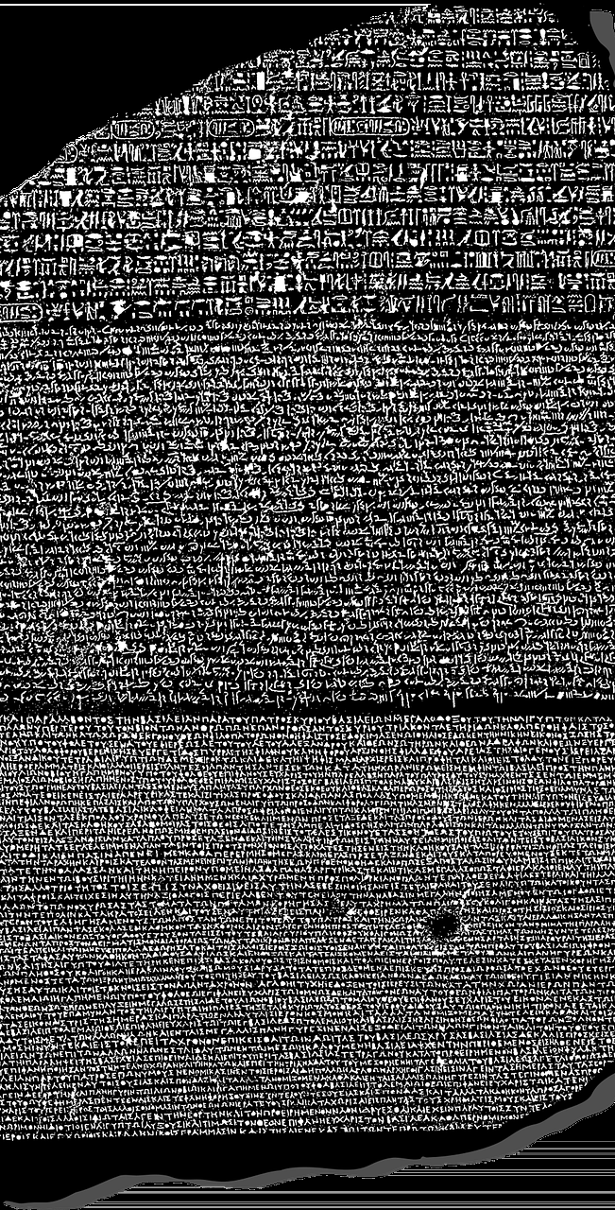
Hoe pas je MDTO toe?
Er is een stappenplan beschikbaar op de website van het NA
Als organisatie keuze om MDTO direct toe te passen of een organisatiespecifiek schema op te stellen (zie bijvoorbeeld Utrechts metadatamodel) – gebruik van keuzeruimte
Toepassing op het moment van doorontwikkeling of ontwerp van informatiesystemen
Kan ook als checklist gebruikt worden bij bestaande informatiesystemen
Vertaalsteen bij uitwisseling (via mapping)
Keuzes mede ingegeven door risicoanalyse

Slide 12
Relatie met andere standaarden
Basis is NEN-ISO 23081
MDTO is onderdeel van stelsel van metadatastandaarden
Zie Standaarden metadatamanagement - NORA Online
Doel van het stelsel (o.a.): inzicht in samenhang en bevorderen harmonisatie standaarden
Er is overlap, maar functioneel en/of organisatorisch toepassingsgebied verschilt
Relatie met TOOI is beschreven ihkv aanmelding bij Forum Standaardisatie
MDTO maakt gebruik van andere standaarden in de specificatie
(ISO 25964 voor begrippen -> NL-SBB, ISO 8601 voor datumannotatie, TOOI waardenlijsten kunnen gebruikt worden)

Slide 13
Status MDTO
  Vastgesteld door Standaardisatieraad (NA) als opvolger van TMLO, in 2021
  Vastgesteld door ICBR als opvolger van TMR, in december 2023
  (overgangsperiode minimaal 3 jaar na intrekking TMR)
  Hierop volgend:
  procedure bij Forum Standaardisatie voor de Pas-toe-of-leg-uit lijst
  (aangemeld op 1-3-2024, besluit OBDO verwacht begin 2026) – parallel met TOOI
  KOOP werkt aan ondersteuning MDTO voor de Woo-index

Slide 14

Roadmap
MDTO
MDTO inhoudelijk grotendeels ongewijzigd sinds 2021
- periodieke review met input van gebruikers, vóór 2026
Al op de radar:
- aanpassingen n.a.v. nieuwe Archiefregeling
- aanpassingen n.a.v. procedure Forum Standaardisatie
- wijzigingsvoorstellen die al ‘op de plank liggen’
2026
Voorziene start revisie MDTO

Slide 15
Roadmap
Stelsel
Inrichten governance stelsel van metadatastandaarden (eigenaar: BZK/DO, beheerder: ICTU)
Actualisatie Richtlijn Metagegevens Overheidsinformatie, uitwerken andere entiteiten uit NEN-ISO 23081 (Actor, Bedrijfsactiviteit, Mandaat) – penvoerder ICTU
Publicatie op NORA website
Uitwerken samenhang semantische standaarden
(i.s.m. expertgroep gegevensmanagement NORA), o.a. DCAT, MIM, NL-SBB, TOOI, MDTO

Slide 16
Informatie
Via Kenniscommunity Informatie en Archief (KIA), ‘groep’ MDTO
Website NA MDTO | Nationaal Archief
Trainingsaanbod o.a. via Leerhuis Informatiehuishouding
Vragen over MDTO: stel ze via info@nationaalarchief.nl

